Slide 1
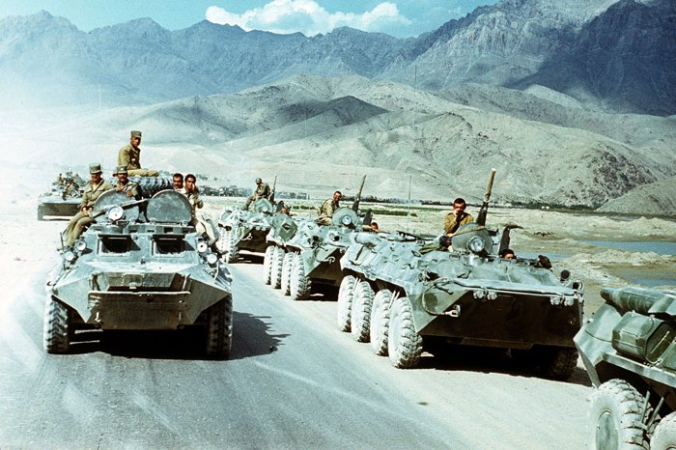
АФГАНИСТАН 25.12.1979-15.02.1989

Slide 2
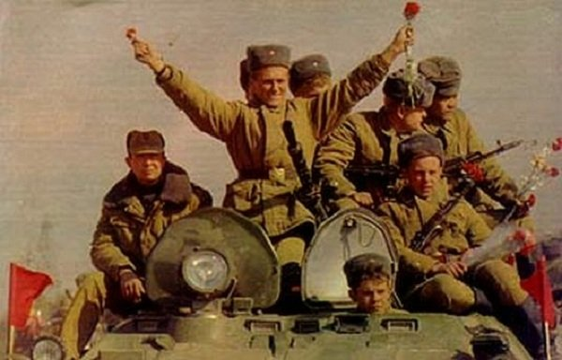
15 февраля исполняется 25 лет со дня вывода советских войск из Афганистана.

Slide 3
Я не знаю, кому и зачем
Это нужно,
Кто послал их на смерть
Недрожащей рукой,
Только так бесполезно,
Так зло и ненужно
Отпускали их в вечный покой.

Slide 4
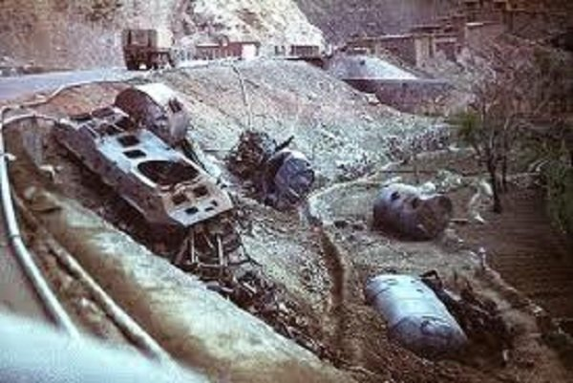
Афганская война длилась около 10 лет…

Slide 5
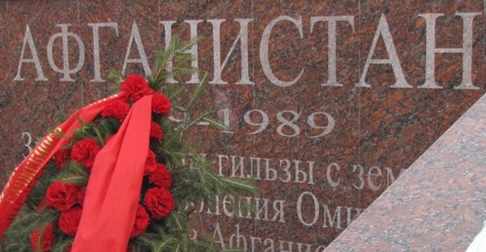
За время необъявленной войны в Афганистане погибло 14 тысяч советских солдат и офицеров, ранено и пропало без вести около 35 тысяч.

Slide 6
До отправки осталось немного, Переписаны все адреса, А умы занимает дорога, Размышляем - куда и когда. И по этой дороге нам долго идти, Неизвестно еще, трудно ль будет в пути. И неясно нам, все ли вернутся назад, Все равно мы вернемся к тебе Волгоград!"

Slide 7
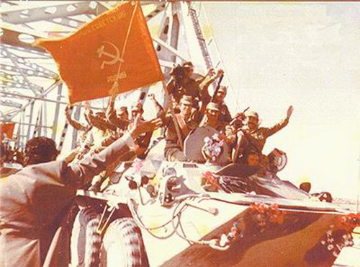

Slide 8
В последний раз взлетаю над Кабулом. Домой! Домой! Теперь уж навсегда. Ночь звездами полна и реактивным гулом. И где- то в ней горит моя звезда.

Slide 9
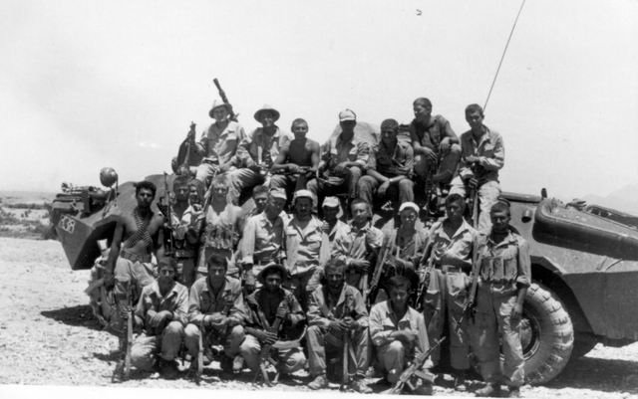

Slide 10
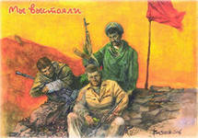

Slide 11
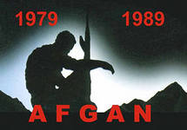

Slide 12
Солдатский долг исполнен ими свято, Ценою жизни выполнен приказ. Лишь об Отчизне думали солдаты В свой смертный час, в последний скорбный час.

Slide 13
